Slide 1


Date : à préciser (selon le projet jardin)
MOBILES ET CARILLONS DANS LE JARDIN AU CE1
NOTRE PRODUCTION
Notre mobile-carillon s’appelle…
Nous avons choisi…
Il produit des sons…
Nous l’avons amélioré en…
PROJET
En petits groupes, nous avons conçu et fabriqué un mobile-carillon pour le jardin de l’école.
Il devait rester suspendu, bouger avec l’air et produire plusieurs sons.
DOMAINES ARTISTIQUES
Domaine dominant:
Arts du son
Autre domaine:
Arts visuels
MES IMPRESSIONS - MON RESSENTI… (pour l’ensemble du projet)
J’ai aimé… J’ai été surpris(e) par… Je suis fier / fière de…
L’élève peut ajouter une photographie ou un court enregistrement sonore.

Slide 2
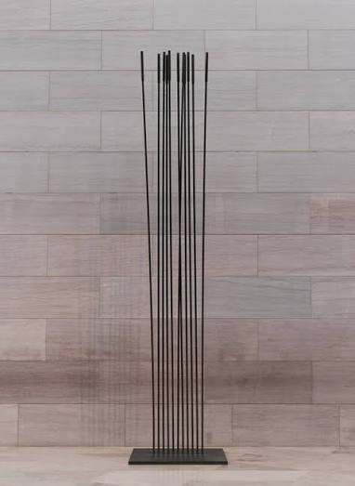
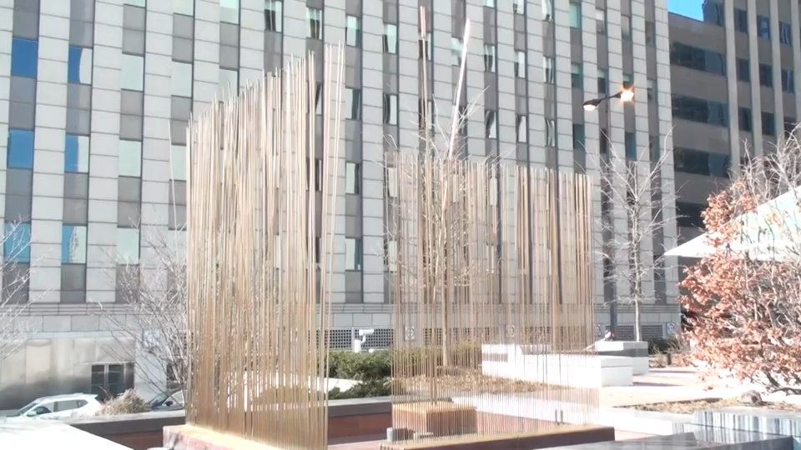
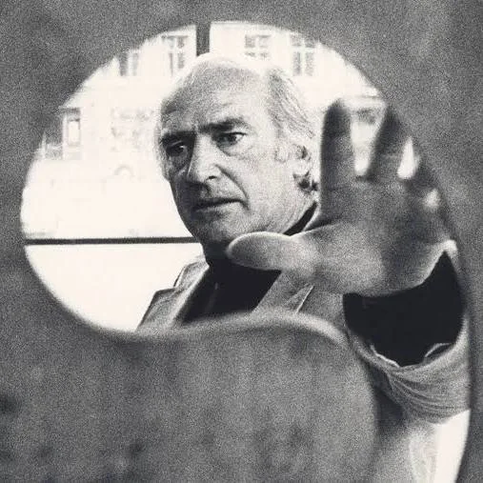
RENCONTRES Fréquenter
Date : à préciser (selon le projet jardin)
MOBILES ET CARILLONS DANS LE JARDIN AU CE1
L’OEUVRE
Tonal Sculpture, 1977
Une sculpture sonore en métal
.
CE QUE NOUS AVONS OBSERVÉ
Des tiges métalliques bougent, se touchent et vibrent.
ARTISTE
Harry Bertoia
1915-1978
Un artiste et designer qui a créé des sculptures sonores.
J’ai découvert Harry Bertoia, un artiste qui crée des sculptures sonores.
J’ai observé des tiges en métal répétées, de hauteurs différentes et espacées.
J’ai compris que les objets font du son quand ils bougent, se touchent et vibrent.
MON RESSENTI - CE QUE J’AI RETENU
Je me suis inspiré de l’œuvre sans la copier. J’ai répété certains objets, changé leur taille ou leur place et choisi comment ils allaient se toucher.
Mon ressenti : cette œuvre me fait penser à… Elle me fait ressentir…

Slide 3
PRATIQUES Pratiquer
Date : à préciser (selon le projet jardin)
MOBILES ET CARILLONS DANS LE JARDIN AU CE1
ÉCOUTER ET EXPÉRIMENTER
Repérer les sons du jardin, puis tester plusieurs matériaux et plusieurs actions.
PHOTOS DE L’ÉCOUTE ET DES ESSAIS
CHERCHER ET FABRIQUER
Dessiner le projet, choisir les matériaux, suspendre, attacher et équilibrer les éléments.
CROQUIS OU PHOTOS DE LA FABRICATION
TESTER ET AJUSTER
Observer un problème, modifier un seul élément, puis comparer avant et après.
PHOTOS DU MOBILE-CARILLON INSTALLÉ DANS LE JARDIN
J’ai repéré des sons dans le jardin et comparé plusieurs matériaux.
J’ai appris à suspendre les objets, vérifier les attaches et équilibrer le mobile.
Notre groupe a modifié…
Cela a changé…
MES IMPRESSIONS, MES ÉMOTIONS
J’ai aimé… J’ai trouvé difficile… Le son de notre mobile me fait penser à…
Ajouter, si possible, une courte captation sonore.

Slide 4
CONNAISSANCES S’approprier
Date : à préciser (selon le projet jardin)
MOBILES ET CARILLONS DANS LE JARDIN AU CE1
VOCABULAIRE
Son : source sonore, vibration, résonance, timbre, aigu, grave, doux, fort.
Mouvement : balancer, tourner, osciller, se toucher.
Fabrication : suspendre, attacher, équilibrer, tester, ajuster.
REPÈRES CULTURELS :
Harry Bertoia
Tonal Sculpture, 1977
La sculpture sonore
DOMAINES EN LIEN :
Arts plastiques
Éducation musicale
Questionner le monde
Langage oral
EMC
Je sais expliquer comment notre mobile bouge, produit des sons et comment nous l’avons amélioré.
Je retiens que les objets bougent et produisent des sons différents selon leur matière, leur taille, leur place et la façon dont ils sont suspendus.
Je suis attentif/ve à la solidité des attaches, à l’équilibre du mobile et aux règles de sécurité.
MON ESPACE PERSONNEL
Ajouter une photo, un court enregistrement ou le cartel de notre mobile-carillon.
Ce que j’ai appris : …

